Slide 1
Örnek Ders Adı
Örnek Ders Modülü Adı Author: Dr. Öğr. Üyesi Uğur CORUH

Slide 2
MICROSOFT
Hafta-1 (Microsoft Excel)
Bahar Dönemi, 2022-2023
İndir DOC, SLIDE, PPTX

Slide 3
Anahat
‣ Kısayollar ‣ Formüller (İşlevler/İşlevler) ‣ Pivot tablo ‣ Koşullu biçimlendirme ‣ Veri doğrulama ‣ Ayarlama ‣ Filtre ‣ Gelişmiş Filtre ‣ Joker karakterler ‣ Grafikler ‣ Hızlı Yeniden Yükleme ‣ Bul ve Değiştir ‣ Metni Sütunlara Dönüştür ‣ Dış Verileri Alın ‣ VBA (Makro)

Slide 4
► KISAYOLLAR

Slide 5
► PİVOT TABLO
PİVOT TABLO nedir? Büyük bir tablomuz varsa ve bu tablodan istediğiniz alanlara göre özet tablolar oluşturmak istiyorsak bu özelliği kullanıyoruz. Kullanımı çok basit olmasına rağmen çok güçlü ve hızlı bir veri analizi ve raporlaması yapmamızı sağlar. Eğer böyle bir tablonuz varsa bu tablodan birçok özet rapor çıkarabilirsiniz. Tablomuzda tarihsel bir alanımız varsa, tüm tarihsel süreçler için yıllık, üç aylık, aylık, haftalık ve günlük olarak raporlar hazırlayabilirsiniz.

Slide 6
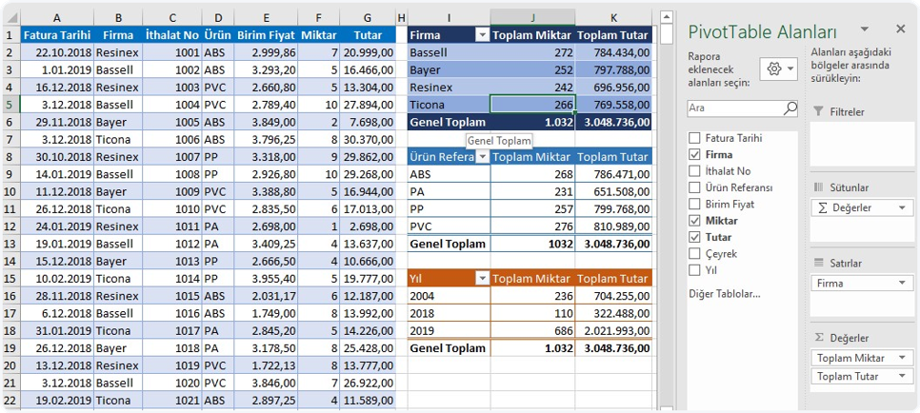
PIVOT TABLO-1
PIVOT TABLO nedir? Aşağıdaki tablodan firma, ithalat numarası veya ürün referansı bazında toplam miktar ve tutarlar nelerdir? Yine aynı alanlara göre yıllık, üç aylık, aylık, haftalık olarak toplam tutar ve tutarlar nelerdir? gibi birçok rapor alabilirsiniz.
center h:300px

Slide 7
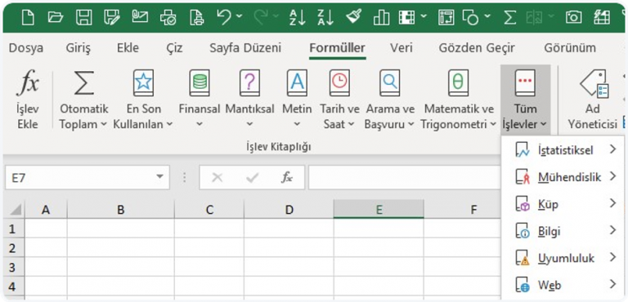
► FONKSİYONLAR (FONKSİYONLAR / FORMÜLLER)-2
FONKSİYONLAR nedir? Excel’de şerit dediğimiz menülerin olduğu bölümde bir çok menü bulunmakta ve her menüde o menü ismi ile ilgili olan veya olmayan birçok özellik bulunmaktadır. Ancak Formüller menüsü eksiksizdir ve yalnızca Formüller ile ilgilidir. Oldukça geniş bir konu. Bu nedenle Microsoft bu konu için ayrı bir menü oluşturmuştur.
bg right:50% h:300px

Slide 8
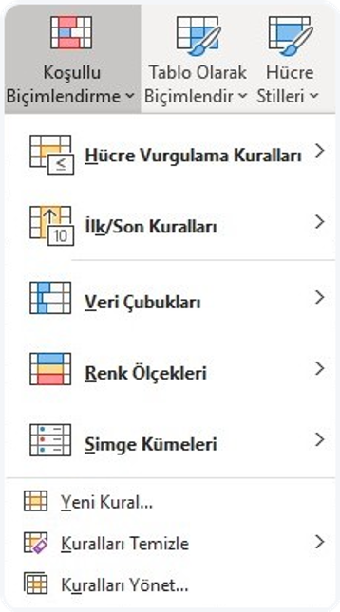
► ŞARTLI BİÇİMLENDİRME-3
ŞARTLI BİÇİMLENDİRME nedir? İşte kullanabileceğimiz bazı hazır koşullar. Hazır koşullar bize yetmediğinde formüllerle kendi kurallarımızı oluşturabilir ve bu kurallara uyan hücreleri biçimlendirebilirsiniz. Tabi bunun için öncelikle formüllere hakim olmanız gerekiyor. Koşullu Biçimlendirmeyi seçtiğimizde bize verilen kuralları aşağıdaki gibi görebiliyoruz. Sayısal, metinsel ve tarihsel verilere göre kolayca formatlayabiliyoruz.
bg left:50% h:400px

Slide 9
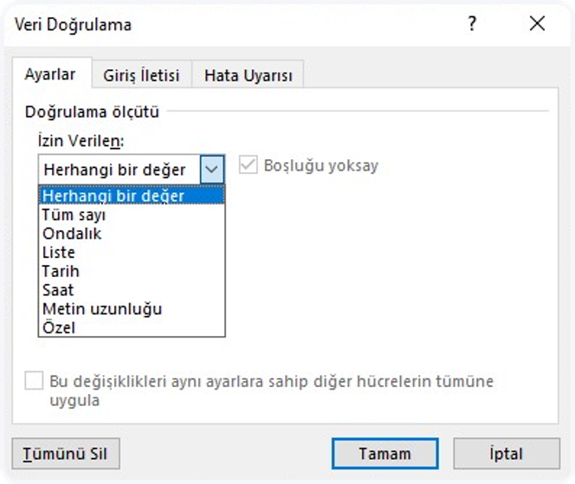
► VERİ DOĞRULAMA-4
-VERİ DOĞRULAMA nedir? Bir hücreye veya hücre aralığına sadece girilmek istenen verilerin girilmesini engelleyen ve başka bir veri girişini engelleyen bir özelliktir. Veri menüsündeki Veri Araçları grubunda bulunur.
bg h:400px

Slide 10
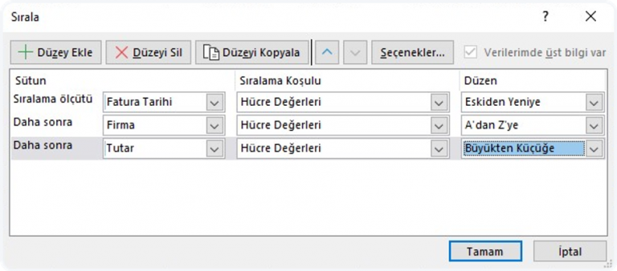
► SIRALAMA-5
SIRALAMA nedir? Tablolarımıza başlıklarımızı yazdıktan sonra ya da bize hazır gelen bir tabloda birbiri ardına veri girerken veriler her zaman alfabetik, sayısal ve tarihsel sırada olmayabilir ve verilerimizi tek tek sıralama gereği duyarız. veya daha fazla alan, işte burada Excel’in Sıralama özelliği yardımımıza geliyor. .
bg left:50% h:200px

Slide 11
bg left:50% h:200px

Slide 12
Referanslar
-https://peakup.org/blog -https://ucoruh.github.io/ce103-algorithms-and-programming-I

Slide 13
$End−Of−Week−1−Module$

